Slide 1
Міжнародні відносини наприкінці ХІХ — на початку ХХ століть

Slide 2
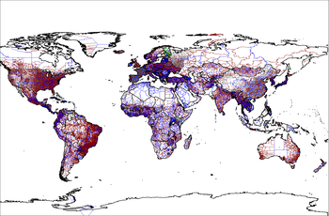
Міжнародні відносини на рубежі ХIХ–ХХ століть визначалися :
-наростанням суперечностей між провідними державами;
-завершення поділу світу;
-націоналістичні настрої;
-формулювання власних інтересів держав;
-збройні сутички та локальні війни;
-конфлікти між державами;

Slide 3
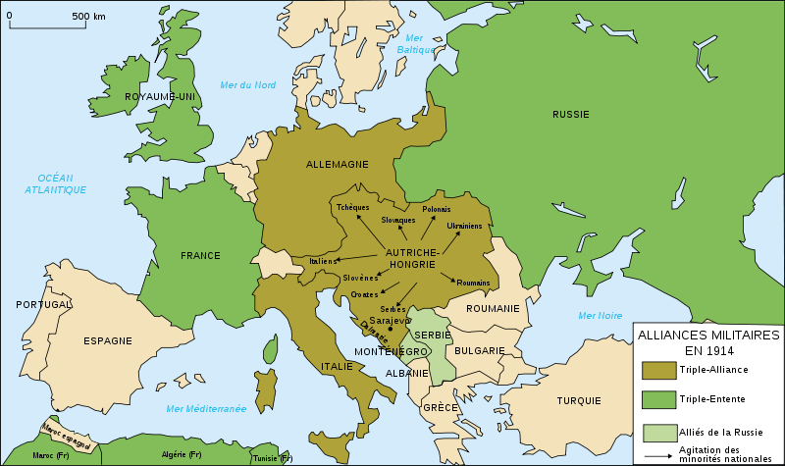
Створення Троїстого блоку

Slide 4
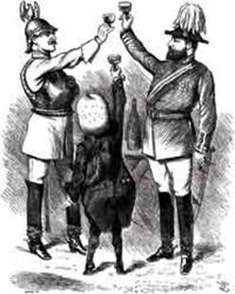
Посилення міжнародної нестабільності
-створення Німецької імперії (1871 р.)
- Підтвердження могутності Німеччини перемогою над Францією;
- спрямування німецької політики на досягнення домінуючого положення Німеччини в Європі.
- позбавлення Франції можливості помститися;
-Союз трьох імператорів — Німеччини, Австро-Угорщині й Росії.;
-Намагання Німеччини залучити до участі в
союзі й Англію;
-початок розколу Європи на угрупування.

Slide 5
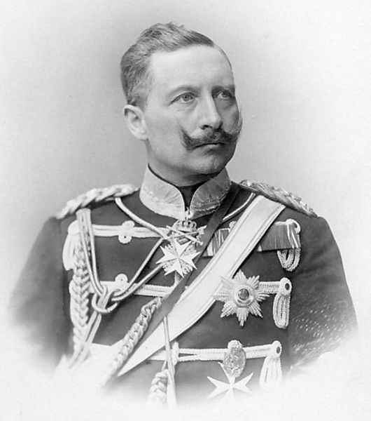
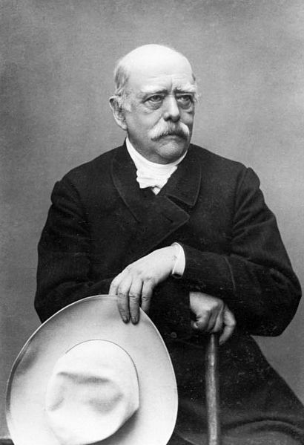
Посилення англонімецьких суперечностей
Вільгельм II
Бісмарк

Slide 6
«Блискуча ізоляція» в Англії
Причини:
-стривоження уряду Великобританії;
-бажання не допустити переділу колоній;
-залежність від морської торгівлі та загроза її занепаду;
Рішення:
- Пошуки надійних союзників проти Німеччини.

Slide 7
Міжнародні кризи та конфлікти на початку XX століття
Причини:
-швидкий промисловий розвиток провідних країн світу наприкінці ХIХ;
-загострення їхнього суперництва за джерела сировини, ринки збуту й сфери прибуткових капіталовкладень ;
-обмеження конкуренції на міжнародному ринку;
-поділ міжнародних ринків;
Наслідки:
-військова катастрофа.

Slide 8
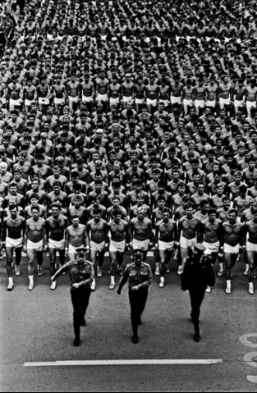
Гонка озброєнь
-нарощування військово-морських сил;
-морський закон;
-прийняттядоповнення до закону про флот;
-зростання численності сухопутних збройних сил;
-переозбройнення армії розвинених країн;
-створення новітніх систем озброєнь;

Slide 9
Дякую за увагу!
☺

